Slide 1


Výbušniny,ženijné náloživo,nálože
Voj. Tamara Popovičová
B21b BOŠ

Slide 2


Obsah
Výbuch
Podmienky chemického výbuchu
Druhy výbušnej premeny
Výbušniny
Rozdelenie výbušnín
Ženijné náloživo
Nálože
Bezpečnostné opatrenia pri trhacích prácach
Vlastnosti výbušnín

Slide 3
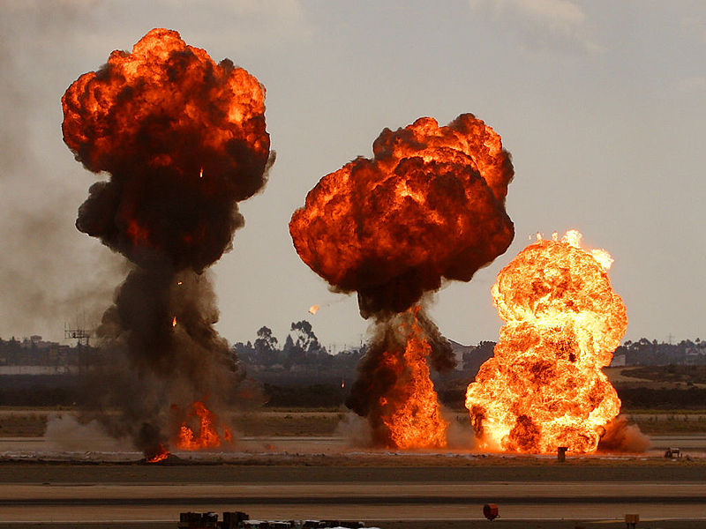


Výbuch
Explózia alebo výbuch je veľká a prudká exotermická reakcia, ktorá prebieha rýchlejšie ako môže okolie energiu z výbuchu spotrebovať
Pri explózii nastáva veľmi veľké uvoľnenie tepla a energie
Výbuchy sa rôzne využívajú – na štiepenie hornín v lomoch, vo vojenstve na deštrukciu armády alebo budov, pre fyzikálne alebo chemické výskumy

Slide 4
Podmienky chemického výbuchu
vysoká rýchlosť chemickej reakcie
1
exotermickosť chemickej reakcie a jej vysoká teplota
2
samovoľné šírenie chemickej reakcie
3
vznik plynných produktov, ktoré umožnia premenu tepelnej energie na mechanickú prácu
4

Slide 5

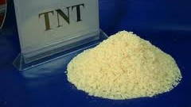
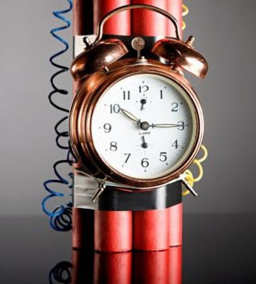
Výbušniny
Výbušnina je chemická látka alebo zmes látok, ktorá je schopná mimoriadne rýchlej exotermickej reakcie spojenej s vytvorením veľkého objemu plynov s vysokou teplotou
K spusteniu reakcie dochádza:
iniciáciou mechanickým, termickým (teplotným), elektrickým podnetom alebo detonačnou vlnou

Slide 6
Vlastnosti výbušnín
Citlivosť – vlastnosť výbušniny vyjadrená veľkosťou podnetu nutného na vyvolanie výbuchu
Brizancia – schopnosť výbušniny trieštiť pevné telesá ležiace v bezprostrednej blízkosti zdroja výbuchu posudzovaná z rôznych praktických skúšok alebo z hodnôt zistených z termodynamických dát
Hutnosť výbušniny- pomer mernej hmotnosti výbušniny a mernej hmotnosti vody
Merná hmotnosť- podiel hmotnosti výbušniny a jej obsahu
Pracovná schopnosť – schopnosť výbušniny konať prácu, posudzovaná podľa výsledkov dohovorenej skúšobnej metódy
Stabilita výbušniny- schopnosť výbušniny zachovať si fyzikálne, chemické a balistické vlastnosti a stálosť v miere nutnej pre dlhodobú použiteľnosť a bezpečnosť skladovania
Kyslíková bilancia – rozdiel medzi množstvom kyslíka vo výbušnine a jeho množstvom potrebnom na úplné spálenie všetkých zložiek výbušniny

Slide 7
Druhy výbušnej premeny
Charakteristický znak výbušnej premeny akejkoľvek výbušniny je jej vysoká rýchlosť
Podľa spôsobu prenosu energie medzi vrstvami výbušniny, charaktere priebehu tlaku a smere pohybu výbuchových splodín a rýchlosti šírenia výbušnej premeny rozlišujeme dva základné typy výbušnej premeny:
1, Explozívne horenie(deflagrácia)- Pri explozívnom horení sa energia (teplo) uvoľnená v reakčnej zóne prenáša na ďalšiu vrstvu nevybuchnutej výbušniny radiáciou (žiarením) a vyvoláva v nej intenzívnu chemickú premenu.
2. Detonácia - charakteristická tým, že rýchlosť výbušnej premeny je vyššia ako rýchlosť zvuku v plynných produktoch výbušnej premeny
Energia sa prenáša na ďalšie vrstvy nevybuchnutej výbušniny (rázovou) detonačnou vlnou
Notes:
Rýchlosť závisí na :
druhu výbušniny,
na fyzikálnych podmienkach výbuchu
spôsobe iniciácie a druhu roznetu
Aj explozívne horenie môže mať deštrukčné účinky, napríklad roztrhnutie hlavne dela, roztrhnutie spaľovacej komory raketového motoru, alebo rozpojovanie blokov kameňa čiernym strelným prachom. Črepiny vzniknuté pri explozívnom horení sú charakteristické tým, že majú tvar dlhých pásov.

Slide 8
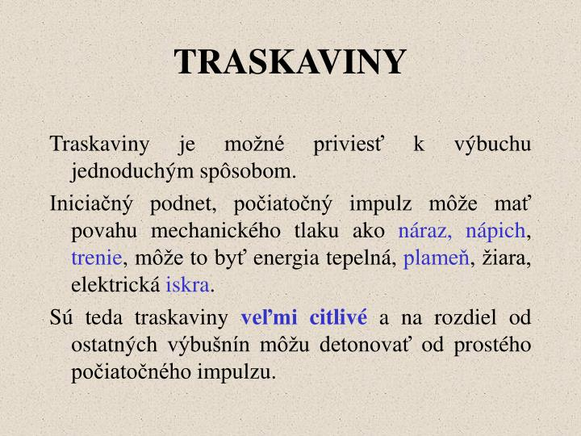
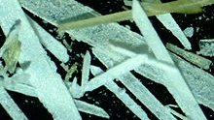
Rozdelenie výbušnín
Traskaviny
ľahko vznietiteľné výbušniny
slúžia k iniciácii trhavín alebo strelivín
rýchlym prechodom z explozívneho horenia do detonácie
typy traskavín –traskavinová ortuť, trinitroresorcinát olovnatý(TNRO), azid olovnatý
Notes:
Dôvod delenia výbušnín na trhaviny a traskaviny je predovšetkým praktický, podľa účelu, ale aj podľa vlastností – typickú trhavinu nie je ľahké aktivovať jednoduchým impulzom, traskaviny v množstvách, v akých sa používajú trhaviny, sú mimoriadne nebezpečné. Kým denná výrobná kapacita linky na výrobu tritolu môže byť až desiatky ton, denná kapacita linky na výrobu traskavín predstavuje len desiatky kilogramov traskavej ortuti alebo jednotky kilogramov azidu olovnatého alebo iných traskavín
sú ľahko vznietiteľné výbušniny, ktoré obvykle slúžia k iniciácii trhavín alebo strelivín. Vyznačujú sa rýchlym prechodom z explozívneho horenia do detonácie.Pri praktickom použití sú prítomné len v nepatrnom množstve, napr. traskavina v rozbuške alebo zápalke nábojnice a pod. Najbežnejšími typmi traskavín sú rôzne azidy ťažkých kovov ako je olovo, striebro alebo ortuť, prípadne iné látky, veľmi rozšírený je napríklad fulminát ortutnatý (populárna traskavá ortuť).

Slide 9
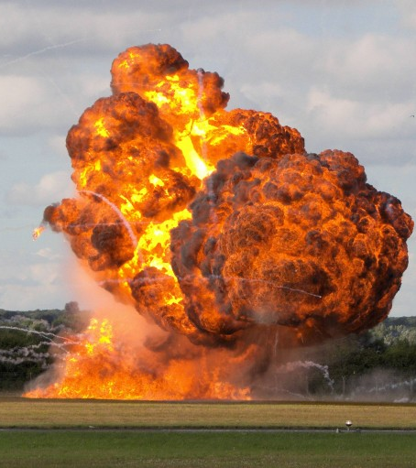
Trhaviny
výbušniny, ktoré sú za normálnych podmienok relatívne málo citlivé k vonkajším vplyvom a naopak po iniciácii dokážu detonovať s veľkou detonačnou rýchlosťou
Používajú sa pri trhacích prácach v baniach, lomoch, hĺbení tunelov, demoláciách a v náplniach vojenskej munície
výbušnou premenou trhavín je detonácia
Trhaviny z hľadiska účinnosti poznáme:
Trhaviny malej účinnosti-amónnoliadkové trhaviny
Trhaviny normálnej účinnosti – tritol, amatol, menilit
Trhaviny veľkej účinnosti- hexogen, oktogen, pentrit
Notes:
trhaviny malej účinnosti-

Slide 10
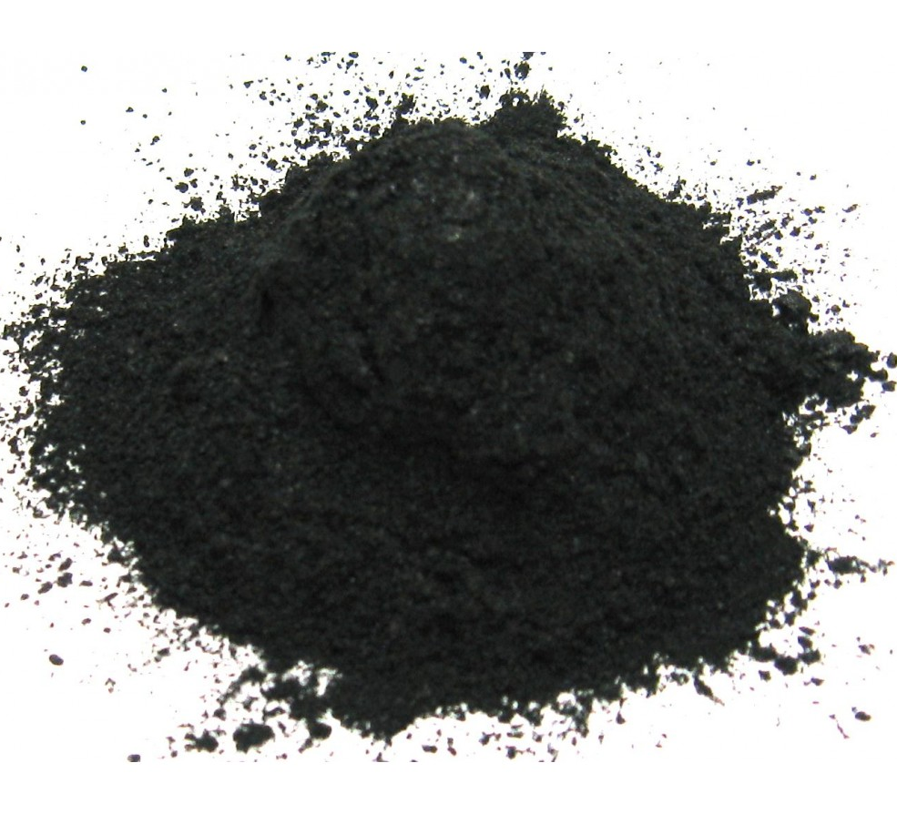
streliviny
účelom je dodať strele čo najväčšie mechanické zrýchlenie rýchlym, ale kontrolovaným vývinom veľkého množstva horúcich plynov a vytlačiť strelu z hlavne zbrane čo najväčšou alebo požadovanou rýchlosťou
príkladom je čierny strelný prach a streliviny na báze nitrocelulózy (strelnej bavlny),raketové tuhé pohonné hmoty
výbušnou premenou strelivín je explozívne horenie
Notes:
sa používajú ako výmetná náplň do nábojníc strelných zbraní pre vojenské, športové i lovecké účely. Ich účelom je dodať strele čo najväčšie mechanické zrýchlenie rýchlym, ale kontrolovaným vývinom veľkého množstva horúcich plynov a vytlačiť strelu z hlavne zbrane čo najväčšou alebo požadovanou rýchlosťou. Príkladom je čierny strelný prach a streliviny na báze nitrocelulózy (strelnej bavlny). K strelivinám patria aj raketové tuhé pohonné hmoty. Typickou výbušnou premenou strelivín je explozívne horenie.Rýchlosť horenia strelivín je premenlivá a závisí od tlaku a teploty pri ktorej ich explozívne horenie prebieha. S rastúcim tlakom a teplotou rýchlosť explozívneho horenia narastá. V krajnom prípade môže explozívne horenie strelivín prejsť až do detonácie – takéto chovanie je ale mimoriadne nežiaduce, pretože má vždy za následok haváriu (čiže roztrieštenie, zničenie) zbrane alebo raketového motoru. Streliviny je možné dostatočne silným impulzom priviesť priamo k detonácii a potom sa chovajú ako trhaviny.

Slide 11
Pyrotechnické nálože
sú zmesi horľavín, okysličovadiel a ďalších pomocných látok, ktoré vytvárajú príslušný pyrotechnický efekt
Môžu to byť: osvetľovacie a signálne zlože, stopovkové zlože, zápalné zlože, zábleskové a výbuškové zlože, zvukové (pískacie) zlože
Typickou výbušnou premenou je takmer výlučne explozívne horenie

Slide 12
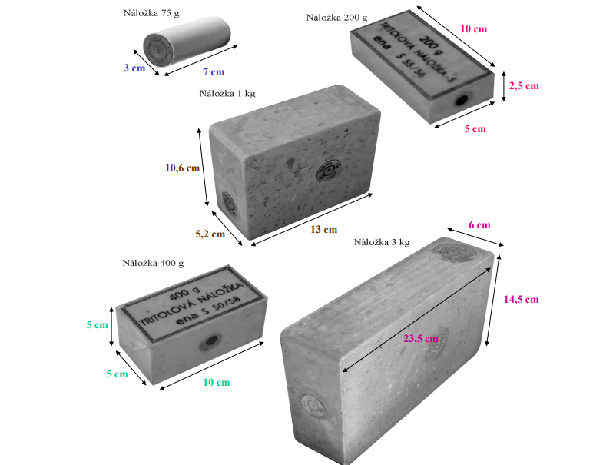
Ženijné náloživo
Určené na trhacie práce všetkého druhu
Vyrobené z tritolu
A.) Normálne náloživo:
75 g tritolová náložka
200 g tritolová náložka S(lisovaná alebo prestrekovaná)
400 g tritolová náložka (lisovaná alebo prestrekovaná)
1 kg tritolová náložka (bezobalová, prestrekovaná)
3 kg tritolová náložka (bezobalová, prestrekovaná)
Šupinkovitý tritol – v bedniach(50kg)
Notes:
Lisované 75,200,400 g náložky sú opatrené obalom z voskového papiera a sú pred zabalením a po zabalení naparfínované. Prestrekované náložky( vyrábajú sa prestrekovaním šupinkovitého alebo kusového tritolu roztavenou zmesou tritolu a chemtonu ako spojidlom) nemajú obal z voskového papiera ale sú naprafínované.
1, 3 kg náložky nie sú opatrené povrchovou ochranou, len rozbuškové jamky sú prelepené nálepkou s označením druhu a série výroby.
75,200,400 náložky majú po jednej rozbuškovej jamke s bakelitovou skrutkovou vložkou, 1,3 kg po troch

Slide 13
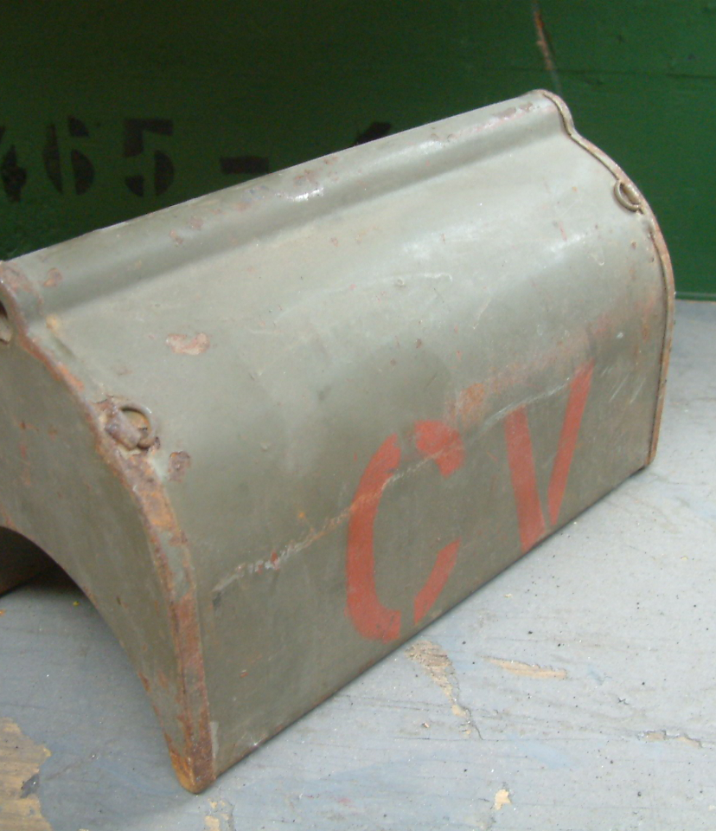
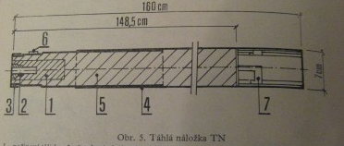
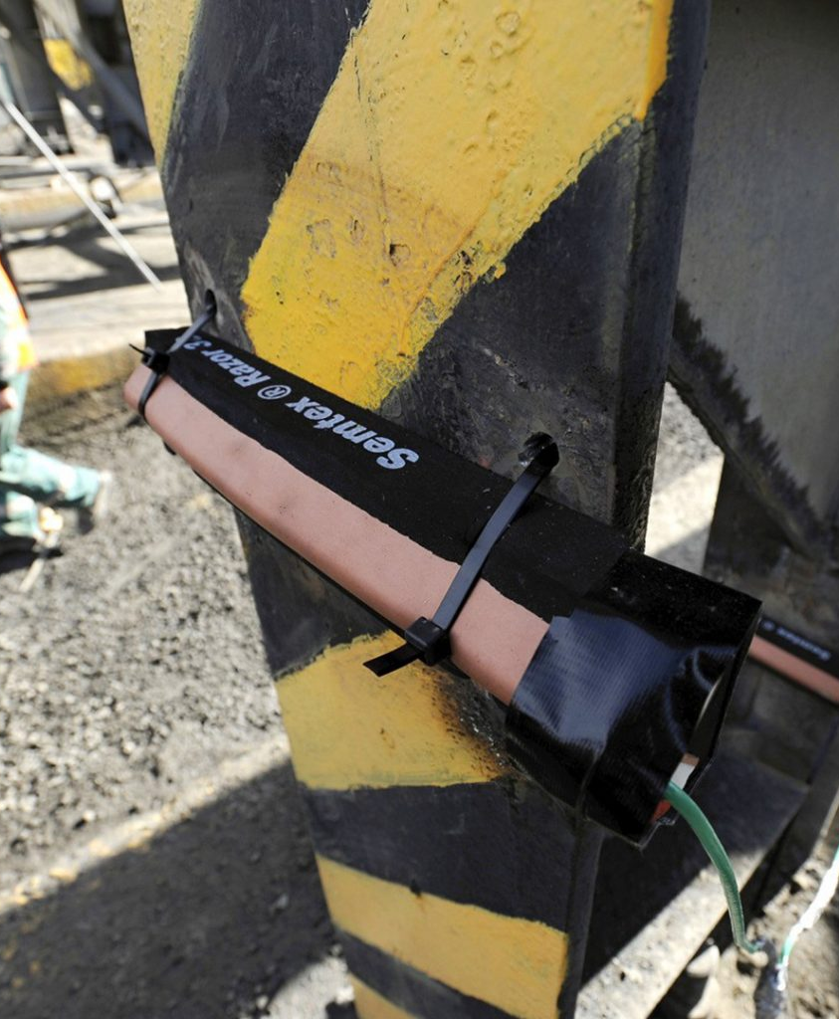
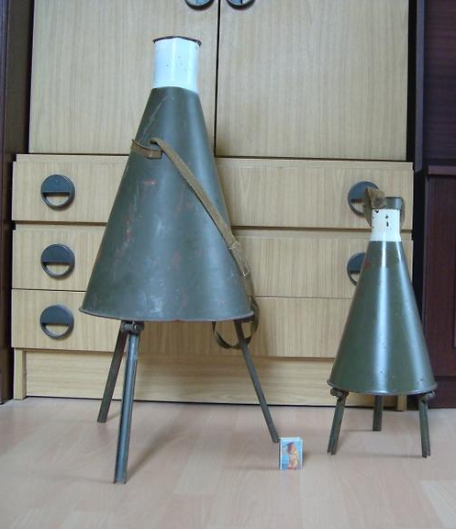
B.) špeciálne náloživo
Radová náložka TN
Usmernená náložka UTN-2
Usmernená náložka UTN-11
Priebojná náložka PN-4
Priebojná náložka PN-14
Semtex-RAZOR

Slide 14
Plastické trhaviny

Slide 15
Nálože
Určité vypočítané alebo stanovené množstvo trhaviny, pripravenej na trhanie(ničenie) určeného predmetu
Každá nálož je charakteristická svojou – hmotnosťou, tvarom, umiestnením, obalom a druhom použitej výbušniny
Delia sa na :
A.) Nálože podľa tvaru
Sústredené
Radové
Tvarové
Notes:
Hmotnosť nálože závisí od požadovaného rozsahu ničenia a stanovuje sa pre každý jednotlivý prípad osobitne s prihliadnutím na druh materiálu a predmetu a spôsob umiestnenia a utesnenia nálože
Tvar nálože závisí od tvaru trhaného predmetu a spôsobu umiestnenia nálože
Zostavujú sa náložiek, sypkej trhaviny( šupinkovitý tritol) alebo výpomocne i z protitankových mín, delostreleckých striel, granátov, leteckých bômb...
Sústredené nálože – sa majú svojim tvarom čo najviac podobať tvaru kocky, prípadne hranolu, ktorého najväčší rozmer nemá byť viac ako tri krát väčšia, než je jeho výška alebo šírka
Radové nálože – zostavujú sa z jednej alebo niekoľkých radov normálneho náloživa alebo náložiek TN a UTN-2
Musia doliehať jedna k druhej, aby bolo zaručené šírenie výbuchu po celej dĺžke radovej nálože
Tvarová nálož – používajú sa na trhanie oceľových valcovaných nitovaných profilov, ak je dostatok času na príravu na ničenie
Zostavujú sa až na trhanom predmete z čiastkových sústredených alebo radových zostavených náloží

Slide 16
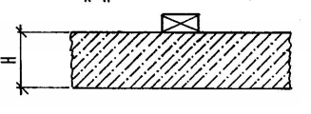
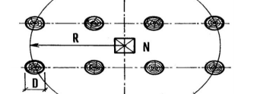
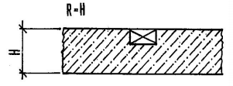
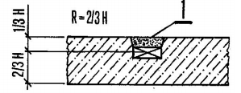
B.) Nálože podľa umiestnenia k trhanému predmetu:
Voľne priložené- uložené na povrchu trhaného predmetu
Voľne uložené- používajú sa na trhanie pilotových bárok, na rýchle ničenie budov, komínov, veží
Vnútorné zapustené – zapustené do výklenku alebo žliabka
Vnútorné uzavreté – uzavreté v náložnej odbočke, vývrte, studni, komôrke alebo komore

Slide 17
Bezpečnostné opatrenia pri trhacích prácach
V čase trhacích prác sa musí dbať na prísny poriadok a presné dodržiavanie ustanovení všetkých článkov predpisu
Všetky určené osoby – musia poznať trhaviny, roznecovadlá, ich vlastnosti a pravidlá pre prácu s nimi
Na každú čiastkovú prácu sa určuje riadiaci zodpovedajúci za správne odpálenie náloží
Riadiaci a každý vojak, ktorý sa ich zúčastní, musí presne vedieť, čo a ako má robiť a v akom poradí
Celá činnosť sa riadi povelmi a signálmi riadiaceho
Miesto trhania musí byť uzavreté strážnymi
Začiatok alebo prerušenie prác sa uskutočňuje na základe povelov alebo signálov riadiacich
K nevybuchnutým náložiam je dovolené sa priblížiť len riadiacemu po uplynutí stanoveného času
Pri odchode z miesta trhacích prác sa musia všetky zvyšky nevybuchnutej nálože pozbierať a odovzdať do poľnej výdajne trhavín

Slide 18
Literatúra
Žen-2-6/s

Slide 19
Ďakujem za pozornosť

